Slide 1
MIGRACIONES
MARIA SANZ
IES FORTUNY

Slide 2
¿Qué se entiende por migración?
Migración es el movimiento permanente de población de una region a otra.

Slide 3


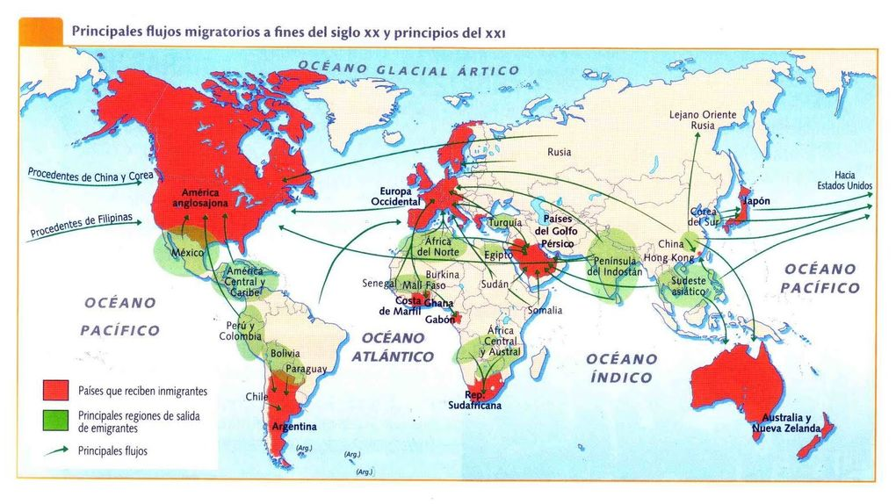




Slide 4
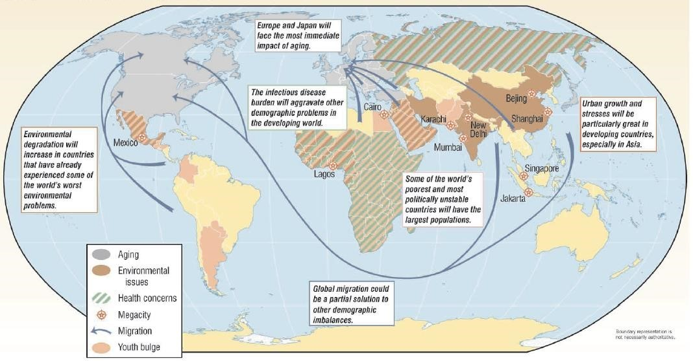
¿Qué es emigración?
Es el movimiento de población que consiste en dejar el lugar de residencia para establecerse en otro país o región, generalmente por causas económicas o sociales

Slide 5
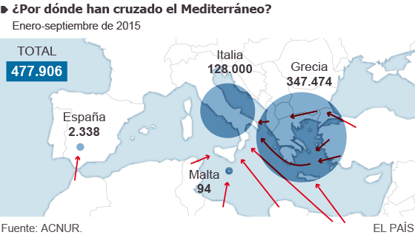
Cuando alguien deja su país para ir a otra nación hablamos de migraciones internacionale.

Slide 6

Factores incitadores y disuasivos de la emigración
Factores incitadores – son aquellos que hacen que la población decida abandoner su lugar de residencia
Factores que atraen la emigración – Aspectos que hacen que las personas decidan establecerse en un sitio.

Slide 7

PUSH FACTORS
War
Crime and violence
Poor educational opportunities
Limited or no jobs

Slide 8
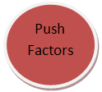
Lack of basic infrastructure – housing, water, light, roads etc.
Low wages/salaries.
Limited or no recreational facilities.
Lack of technologies.

Slide 9
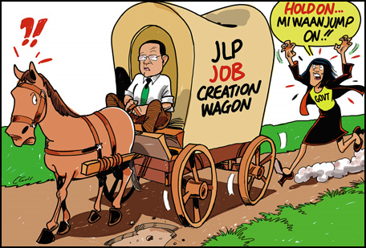
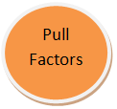

Slide 10
Availability of Jobs.
Technological advancements
High wages
Political stability
Low crime rate
Good infrastructures

Slide 11
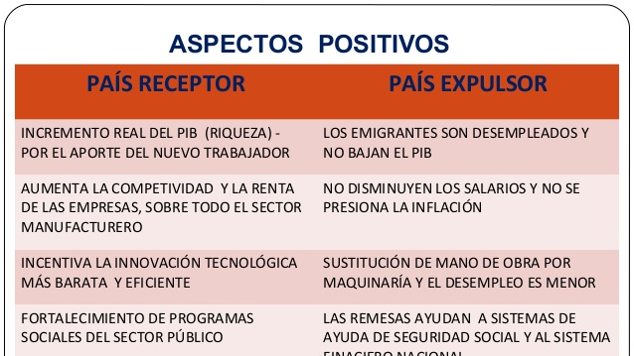

Slide 12
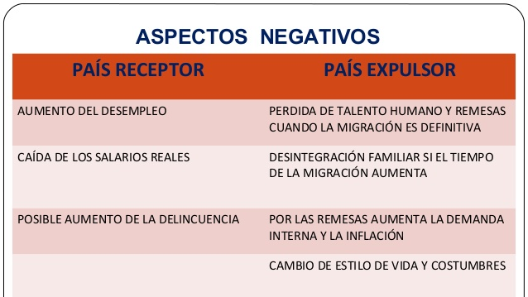

Slide 13
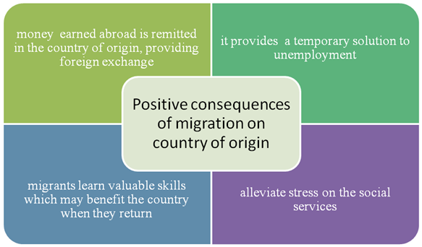

Slide 14
¿Qué opinas?
¿Por qué muchos jóvenes españoles se van de nuestro país en la actualidad?
¿Te gustaría emigrar? ¿Por qué? ¿A dónde irías?
¿Por qué llegan emigrantes a España? do some people come to Spain?

